Slide 1

Systèmes judiciaires européens
Rapport d’Evaluation de la CEPEJ
Edition 2022 (données 2020)
Update: 03/10/2022

Slide 2





Composée d'experts qualifiés issus des 46 Etats membres du Conseil de l'Europe, la CEPEJ développe des outils et propose des mesures concrètes pour améliorer l'efficacité et la qualité du service public de la justice.
Promeut l'application effective des normes et standards du Conseil de l'Europe dans le domaine de la justice.
CEPEJ
Contribue à l'optimisation de la gestion du temps judiciaire dans les tribunaux nationaux
Offre des solutions efficaces aux États pour prévenir les violations de l'article 6 de la Convention européenne des droits de l'homme et réduire le nombre de requêtes auprès de la CEDH.
Notes:
Through these objectives, we would like to:
contribute to reduce the number of violations of the right to a fair trial within a reasonable time, Article 6 of the European Convention on Human Rights: this is actually the raison d’etre of the CEPEJ
strengthen the principle of subsidiarity by making national courts more efficient and unburdening the ECtHR.
The CEPEJ also focuses on Articles 5 (Right to liberty and security), 6 (Right to a fair trial), 13 (Right to an effective remedy), 14 (Prohibition of discrimination) of the European Convention on Human Rights, as well as on the evolving interpretation of the Convention by the European Court of Human Rights, and the relevant international instruments elaborated by the Council of Europe.

Slide 3
Rapport d’Evaluation
2022 de la CEPEJ
Tableaux, graphiques et analyses
Fiches pays
CEPEJ -STAT
46
États membres et entités
+3 observateurs
20
mois pour collecter, vérifier et analyser les données, rédiger le rapport et construire la base de données sur Internet.

Slide 4

Tableaux, graphiques et analyses (1ère partie)
Budgets
Efficacité et Qualité
Organisation des tribunaux
Professionnels de la justice
Impact de la crise de la Covid-19 sur la justice
TIC
Usagers
Aperçu des systèmes judiciaires et identification des tendances
Bonnes Pratiques

Slide 5
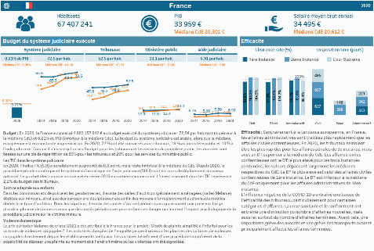
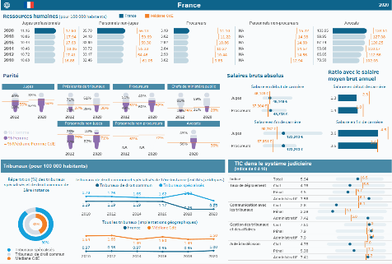
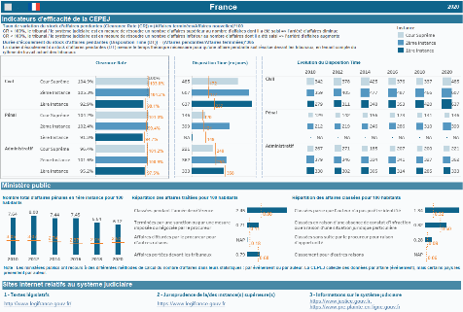
Fiches pays (2ème partie)
Analyse synthétique du budget et de l'efficacité ainsi que des aspects spécifiques pour chaque système
Indice de déploiement des TIC par catégories
Comparaison de tous les indicateurs avec la médiane du CoE
Évolution des principaux indicateurs depuis 2010
Principaux indicateurs pour chaque pays concernant : les professionnels de la justice ; les tribunaux ; les ministères publics ; l'efficacité

Slide 6
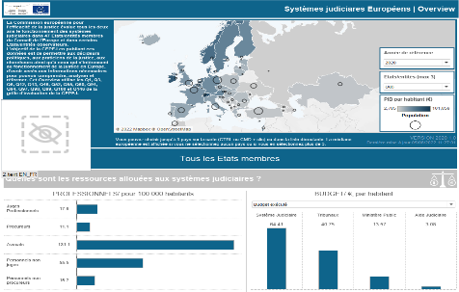
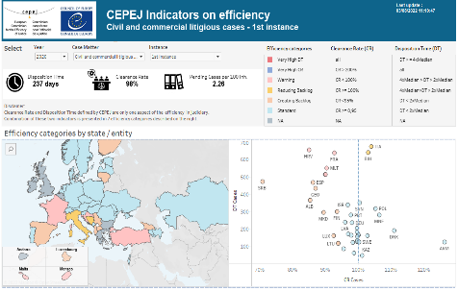
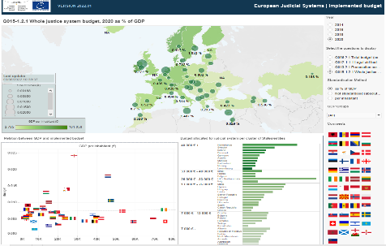
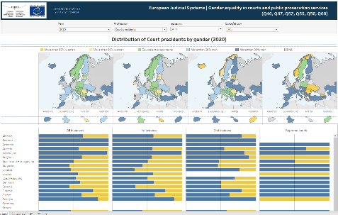
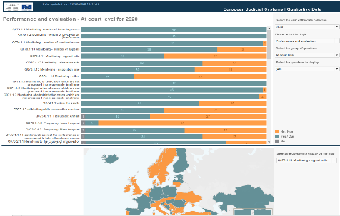
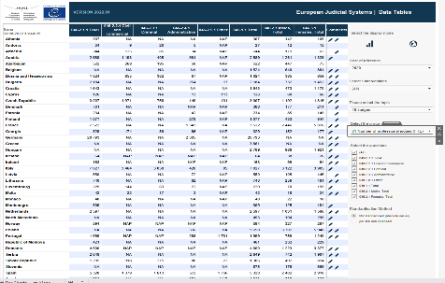
CEPEJ-STAT
Synthèse des systèmes judiciaires
Efficacité
Budget des systèmes judiciaires
Technologies de l'information et de la communication
Parité
Juges et procureurs
Fiches pays de l’Etat membre/entité
EXPLORATEURS
TABLEAUX DE BORD
Données quantitatives
Variation des données quantitatives
Données qualitatives
Explorateur par numéro de question
Réformes planifiées dans les systèmes judiciaires

Slide 7
BUDGET DU SYSTÈME JUDICIAIRE
BUDGET DU SYSTÈME JUDICIAIRE
1,1 M €
79 € par habitant
BUDGET DE L’AIDE JUDICIAIRE
(9,5% du BSJ)
BUDGET DES MINISTÈRES PUBLICS
(24,5% du BSJ)
BUDGET DES TRIBUNAUX
(66% du BSJ)
Dépensés en moyenne par les États membres du CoE

Slide 8
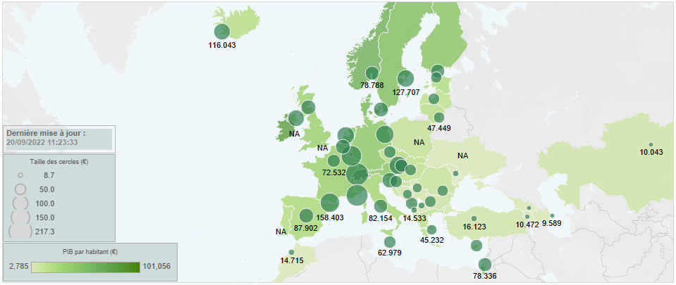
BUDGET DU SYSTÈME JUDICIAIRE
Budget du système judiciaire en € par habitant et PIB par habitant
79 € Par habitant
0,35% du PIB
7 € de plus qu’en 2018

Slide 9
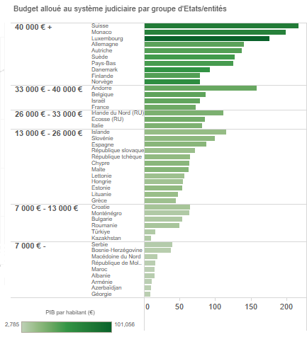
Quels sont les pays qui investissent le plus dans leur système judiciaire ?
Les pays dont le PIB par habitant est plus élevé
investissent davantage en
€ par habitant
217 € en Suisse
199 € à Monaco

Slide 10
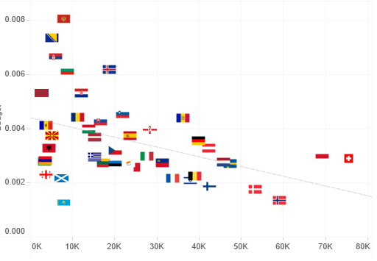
Quels sont les pays qui investissent le plus dans leur système judiciaire ?
JSB % du PIB
Les pays à faible PIB par habitant
investissent davantage en
% du PIB
0,80% au Monténégro
0,73% en Bosnie-Herzégovine
PIB par habitant (€)

Slide 11
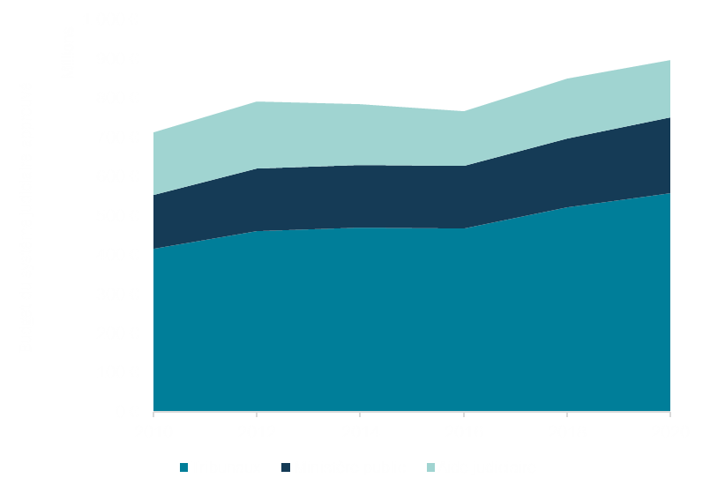
Évolution du budget du système judiciaire approuvé moyen
+8%
Entre 2018 et 2020
Graphique 2.5
Ce graphique montre la moyenne ajustée du budget approuvé du système judiciaire. Seules les valeurs des pays qui ont fourni des données pour tous les cycles de 2010 à 2020 sont incluses dans cette suite chronologique.

Slide 12
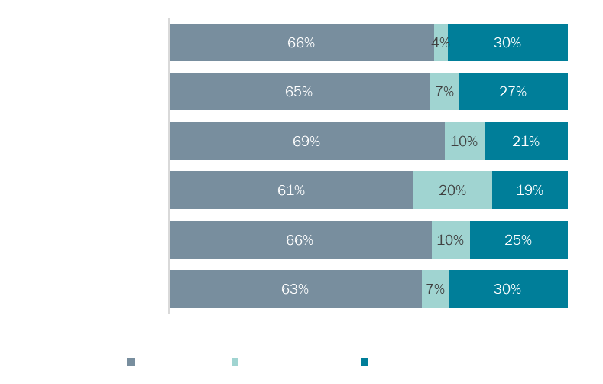
Les composantes du budget du système judiciaire
Les pays d'Europe de l'Est dépensent proportionnellement plus pour les services de poursuite (30 % ou plus du budget du système judiciaire).
Les pays d'Europe du Nord et de Common Law investissent relativement plus dans l'aide judiciaire (24 % ou plus du budget du système judiciaire).
Graphique 2.6

Slide 13
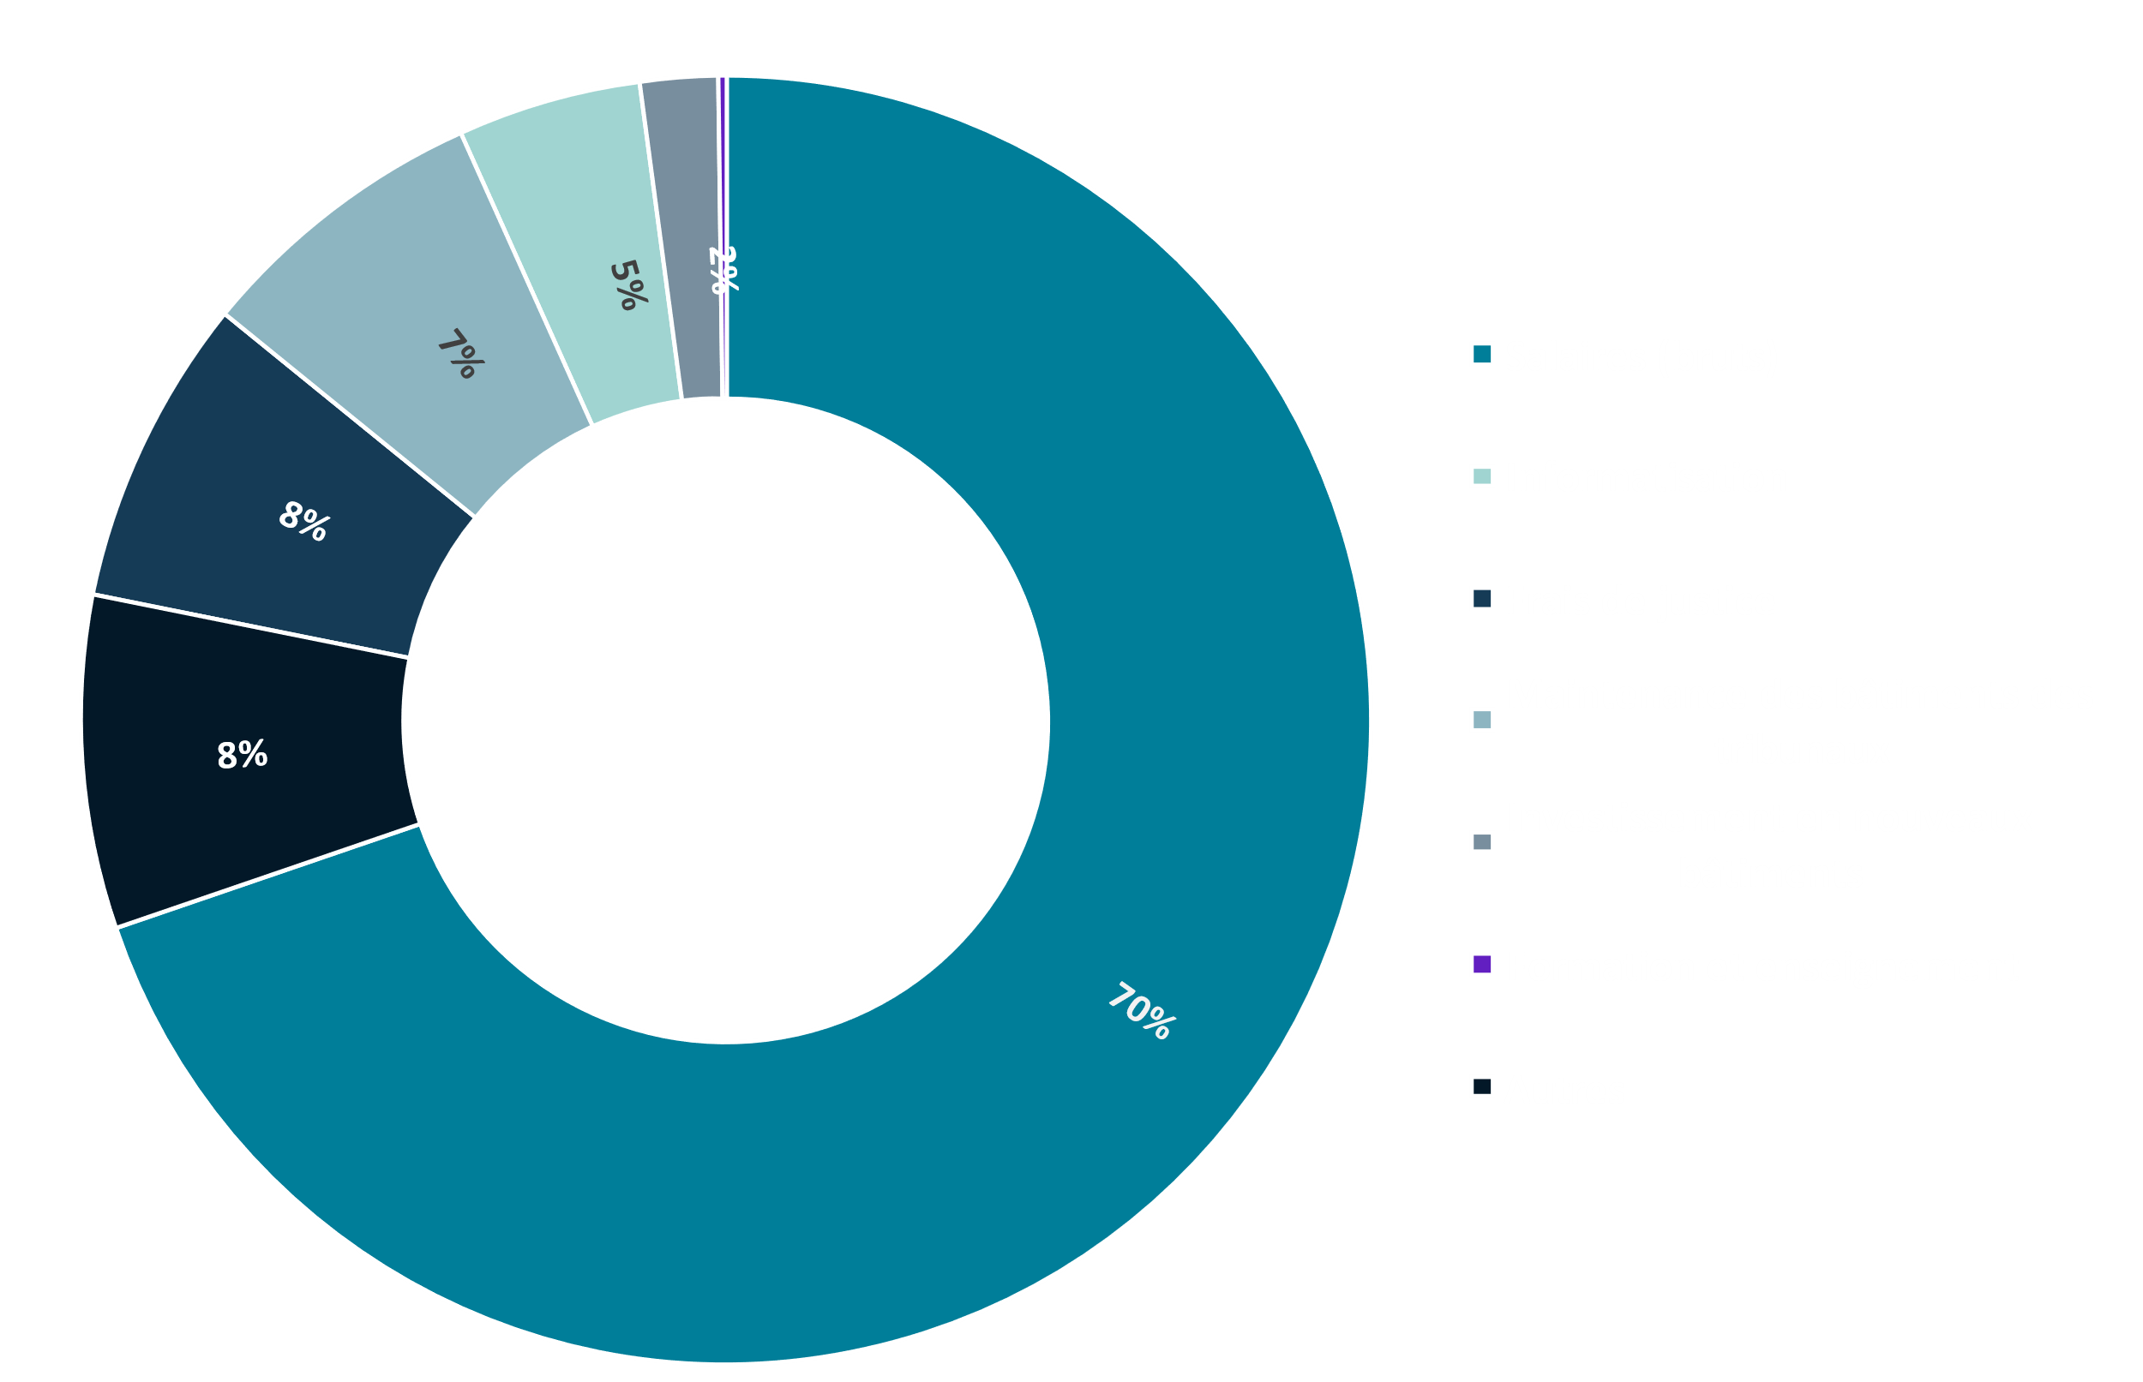
Budget alloué aux tribunaux
Le budget alloué aux tribunaux semble être lié à :
La richesse d'un pays
Le nombre de tribunaux
Les salaires continuent à représenter la part la plus importante du budget des tribunaux (70%).
Irlande 37%
Lituanie 88%
Graphique 2.12

Slide 14
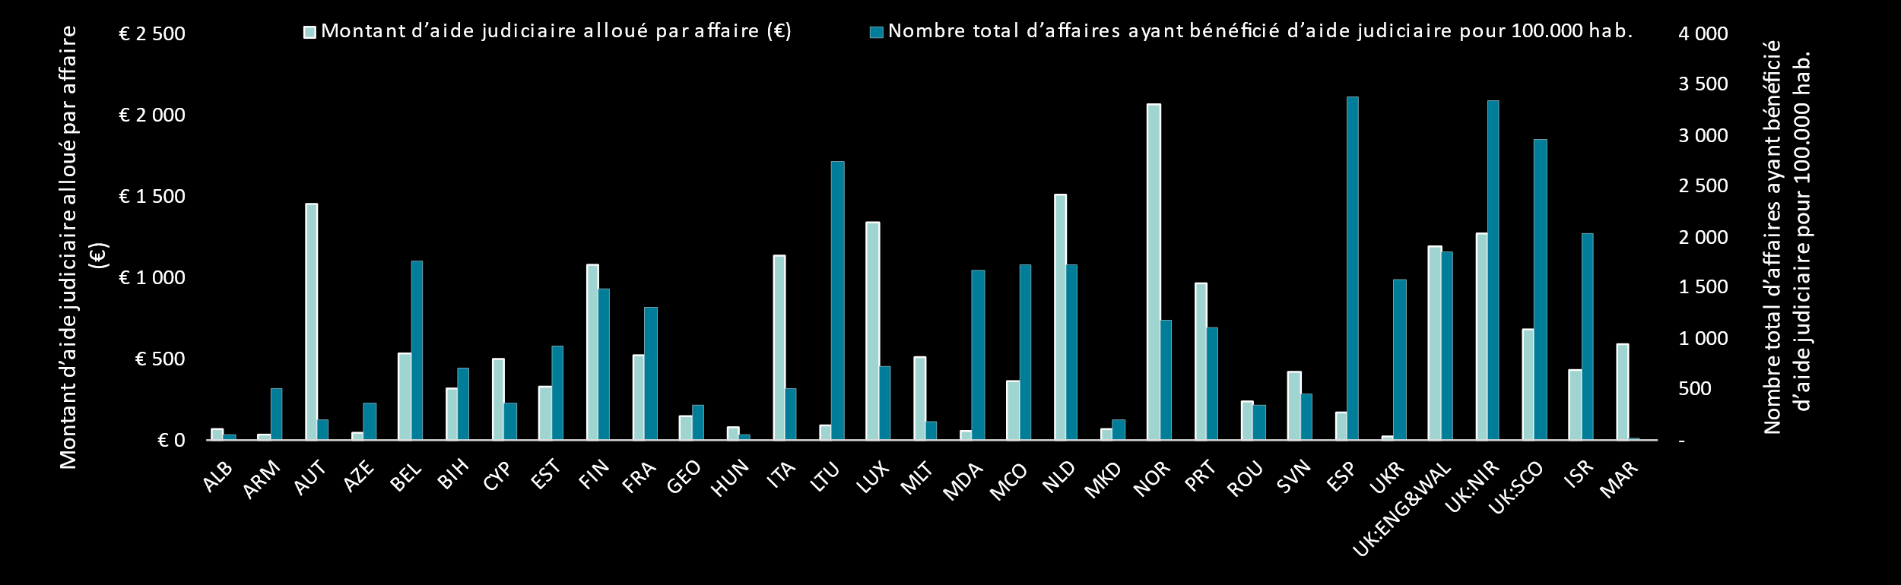
Aide judiciaire
Tous les pays continuent à mettre en œuvre un système d’aide judiciaire en matière pénale et autre que pénale, conformément aux exigences de la Convention européenne des droits de l'homme et à la jurisprudence de la Cour européenne.
Certains pays ont tendance à avoir un faible montant par affaire d'aide judiciaire et un nombre élevé d'affaires bénéficiant d'une aide judiciaire, tandis que d'autres choisissent de fournir un montant plus élevé pour un nombre plus faible d'affaires.
Graphique 2.30

Slide 15
PROFESSIONNELS DE LA JUSTICE: Juges
22,2
juges par 100 000 habitants en moyenne
Carte 3.2

Slide 16
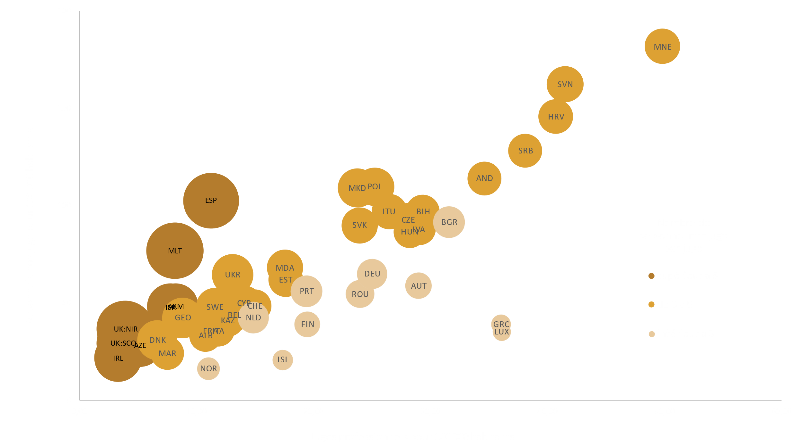
PROFESSIONNELS DE LA JUSTICE: Personnel non-juge
3,9
Nombre de personnels non-juge pour 100 000 habitants par rapport au nombre de juges professionnels pour 100 000 habitants ; nombre de personnels non-juge par juge professionnel
Ratio entre le personnel non-juge et les juges professionnels
1 au Luxembourg
9,4
à Malte et en Irlande du Nord
15
Etats membres ont mis en place des Rechtspfleger
Graphique 3.13

Slide 17
PROFESSIONNELS DE LA JUSTICE:
Procureurs
Statut indépendant en tant qu'entité distincte ou indépendance fonctionnelle comme faisant partie du pouvoir exécutif ou judiciaire
20+7+18 Etats
Affaires reçues pour 100 habitants
3,1
Procureurs pour 100 000 habitants
11,8
Carte 3.19

Slide 18
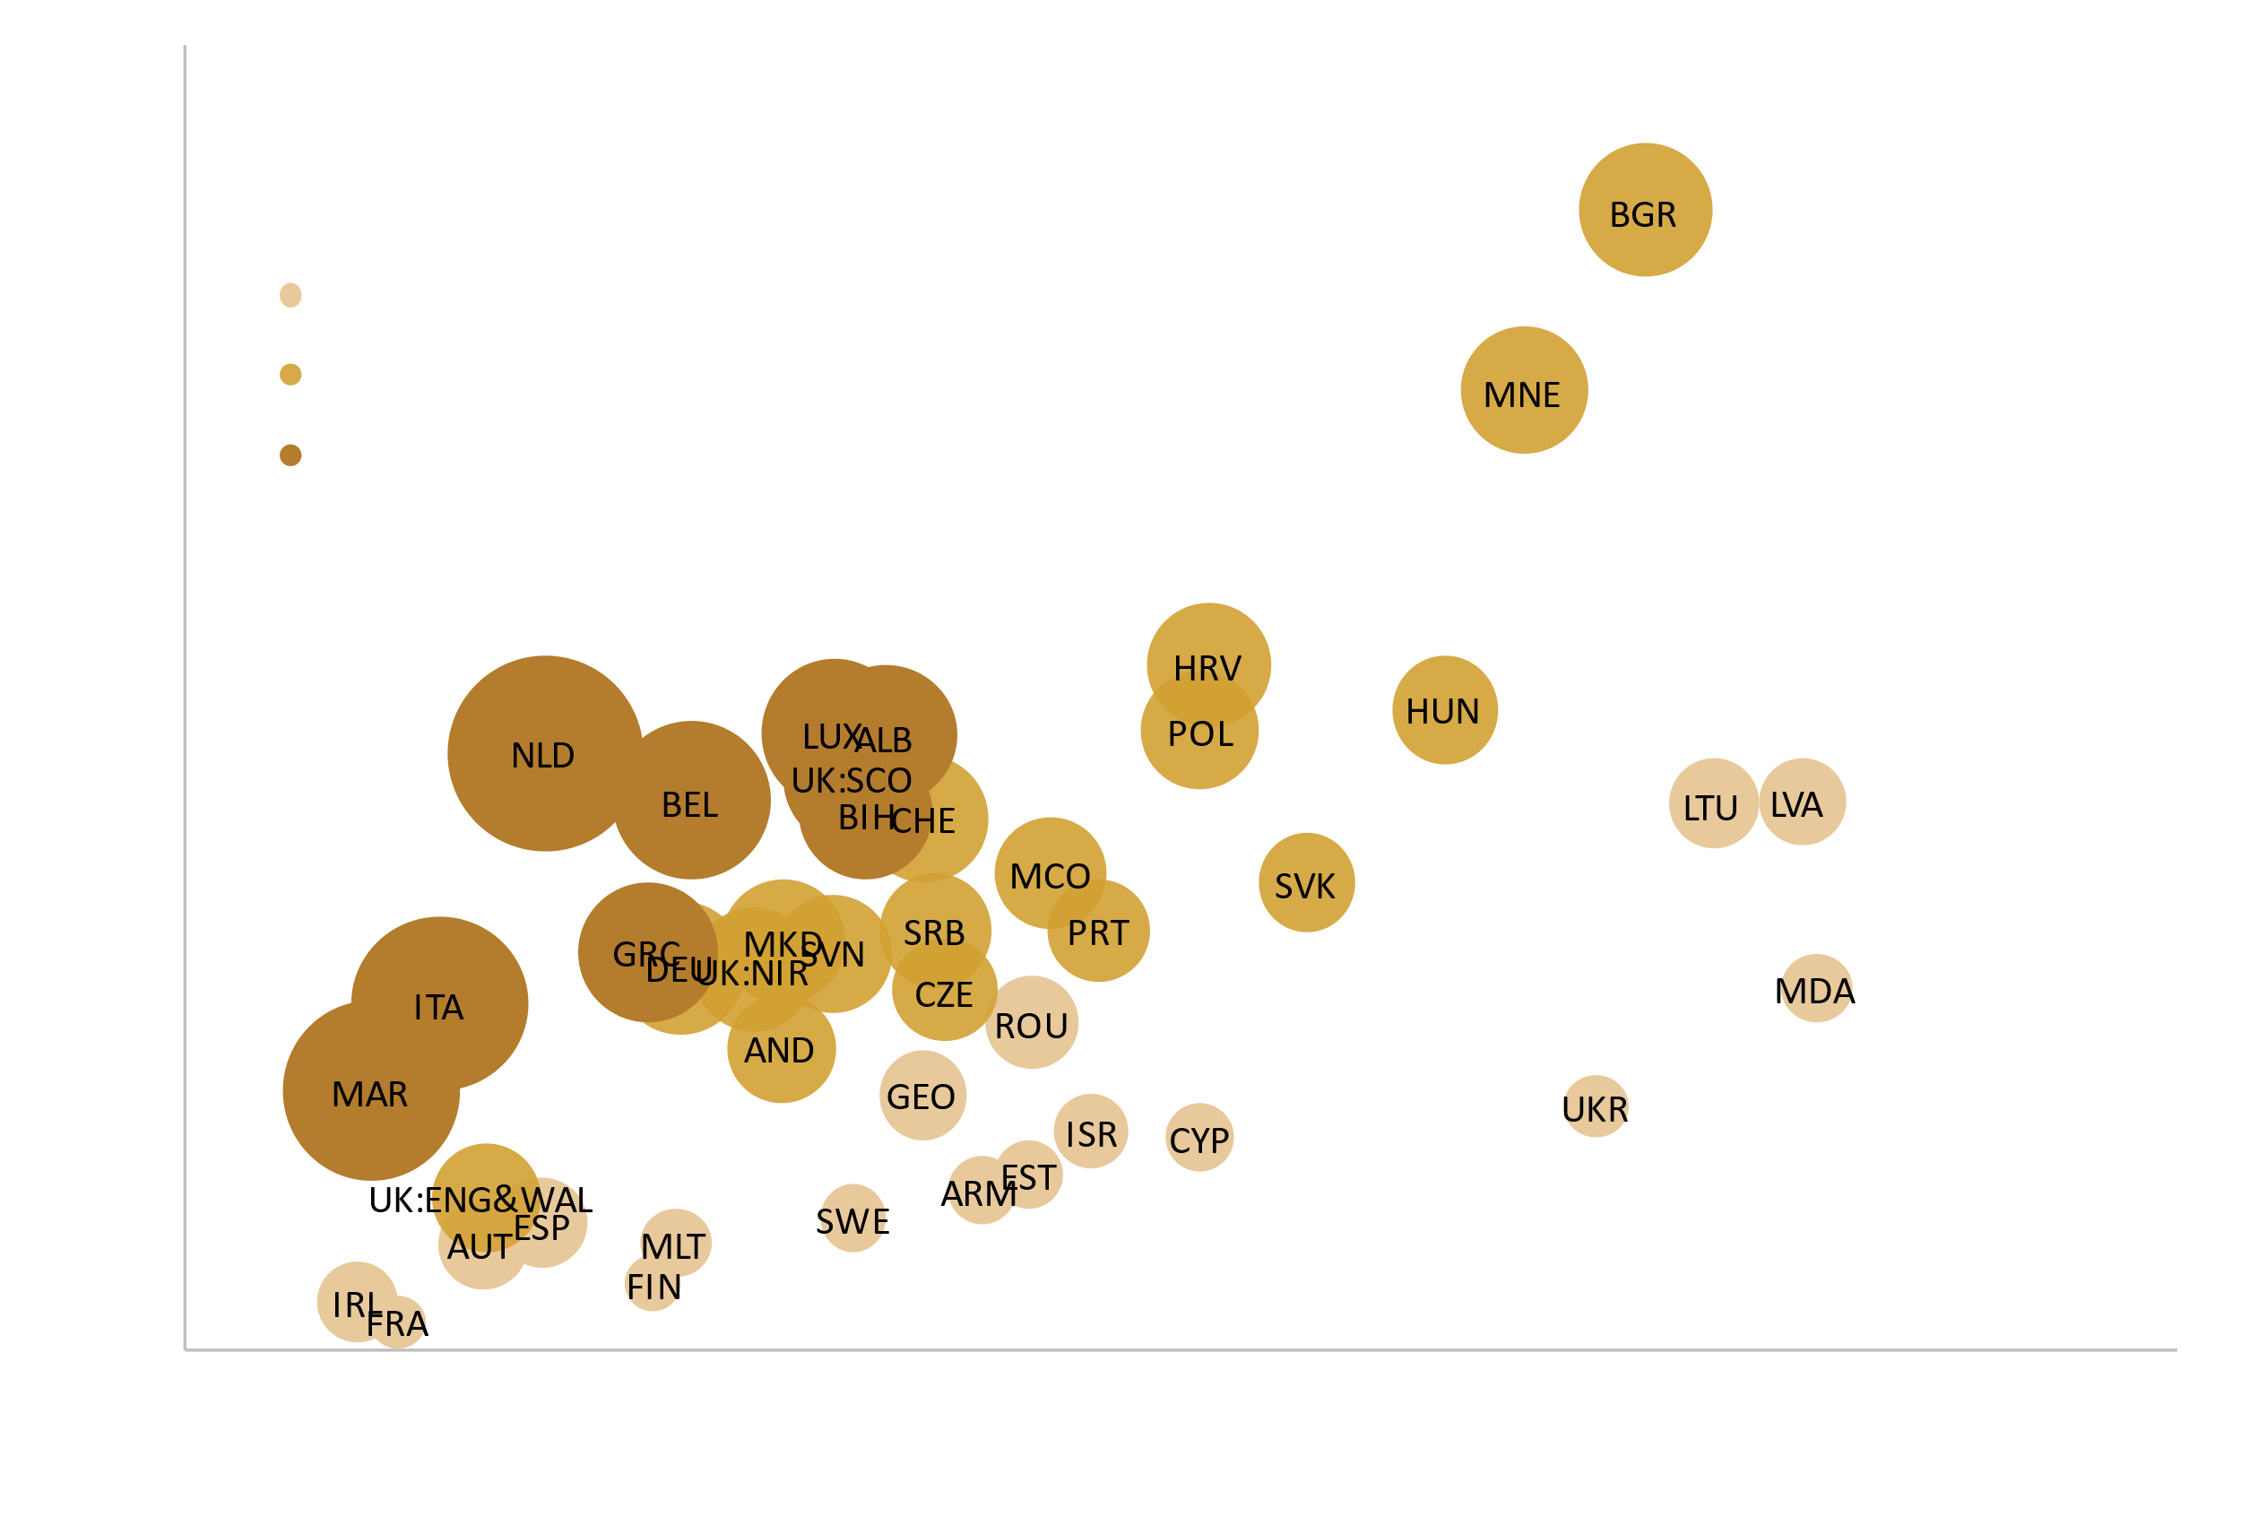
PROFESSIONNELS DE LA JUSTICE:
Personnel non-procureur
1,3
Nombre de personnels non-procureur pour 100 000 habitants par rapport au nombre de procureurs pour 100 000 habitants ; nombre de personnels non-procureur par procureur
Ratio entre le personnel non-procureur et les procureurs
0,5 en Suède
4,2
aux Pays-Bas
Graphique 3.29

Slide 19
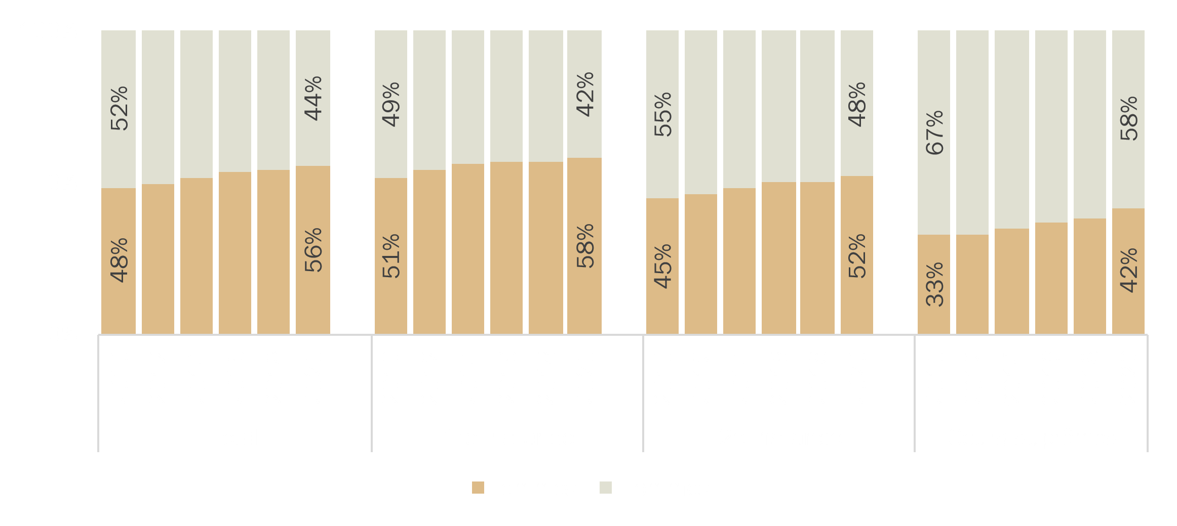

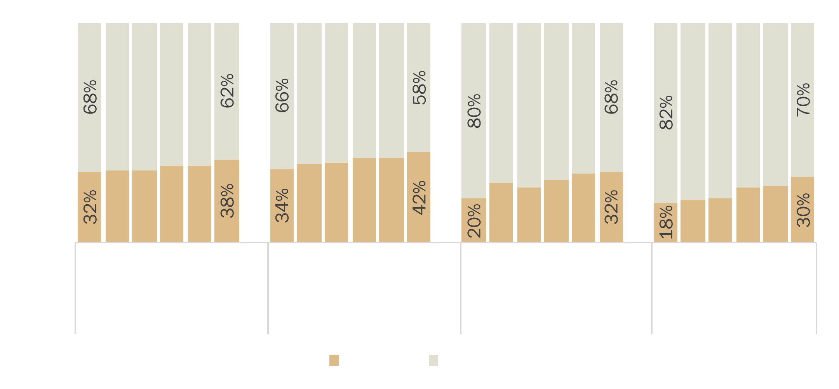
Parité :
Juges professionnels / Présidents de tribunaux
Répartition des juges professionnels par genre et par instance
56 %
de femmes juges professionnels
Graphique 3.31
Répartition des présidents de tribunaux par genre et par instance
38 % de femmes présidents de tribunaux
Graphique 3.34
Le plafond de verre existe toujours!

Slide 20
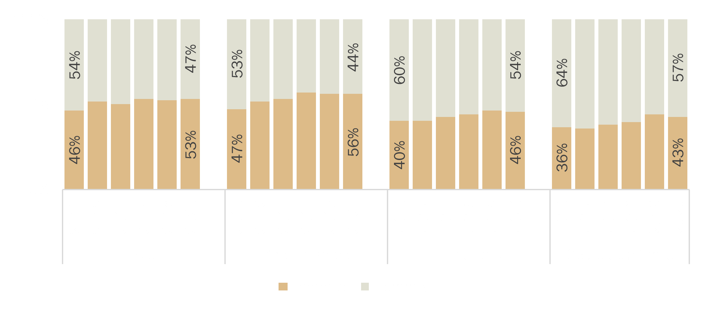

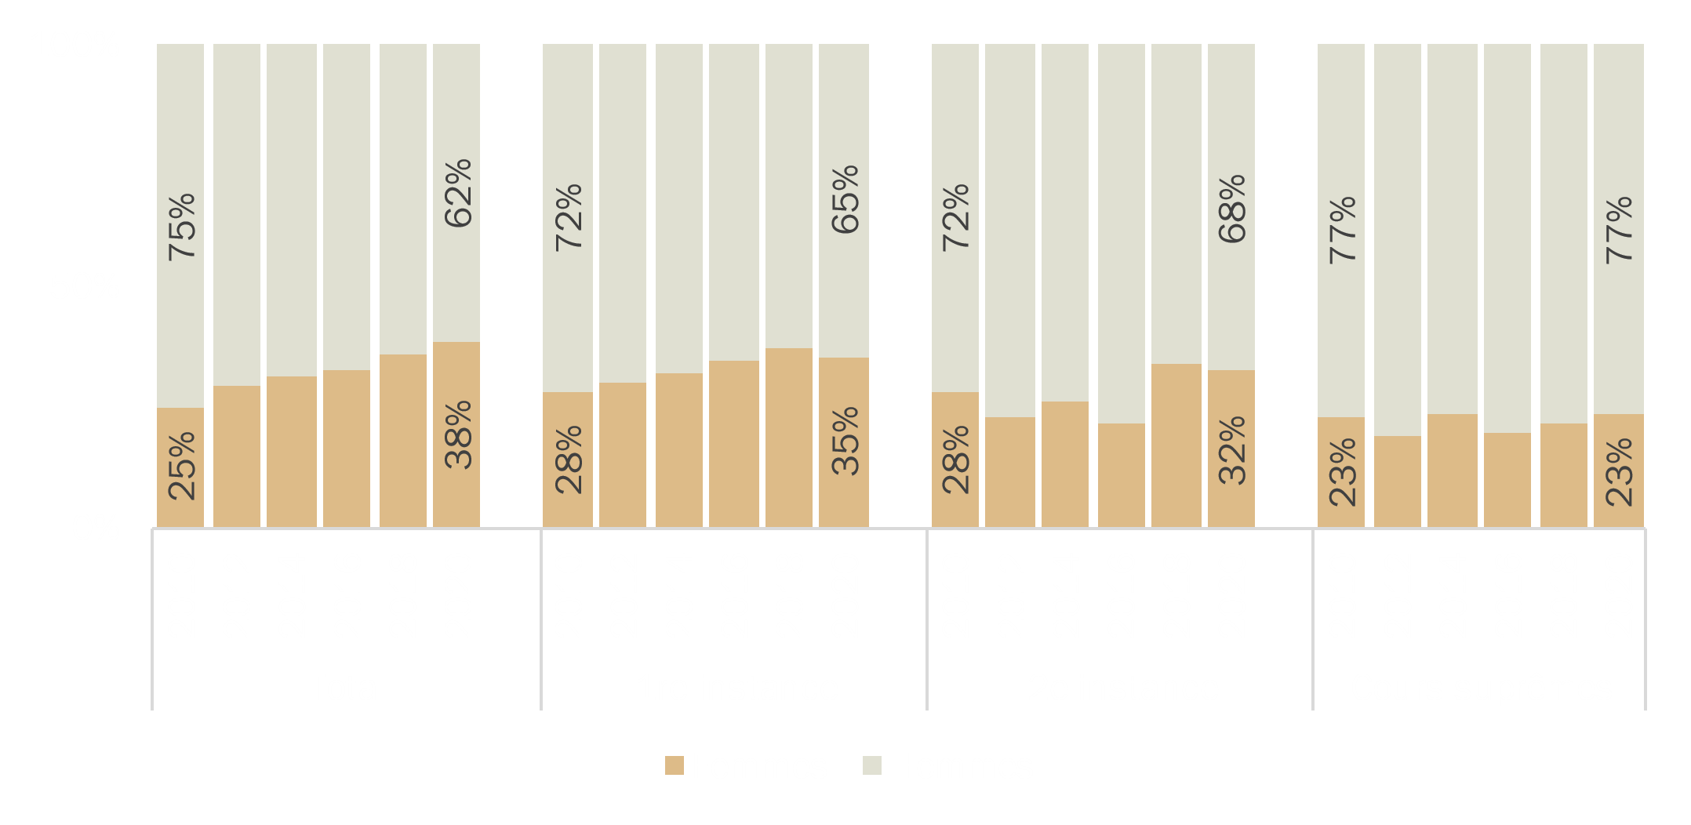
Parité :
Procureurs / Chefs de ministères publics
Répartition des procureurs par genre et par instance
53 %
de femmes procureurs
Graphique 3.32
Répartition des chefs de ministères publics par genre et par instance
38 % de femmes chefs de ministères publics
Graphique 3.36
Le plafond de verre existe toujours!

Slide 21
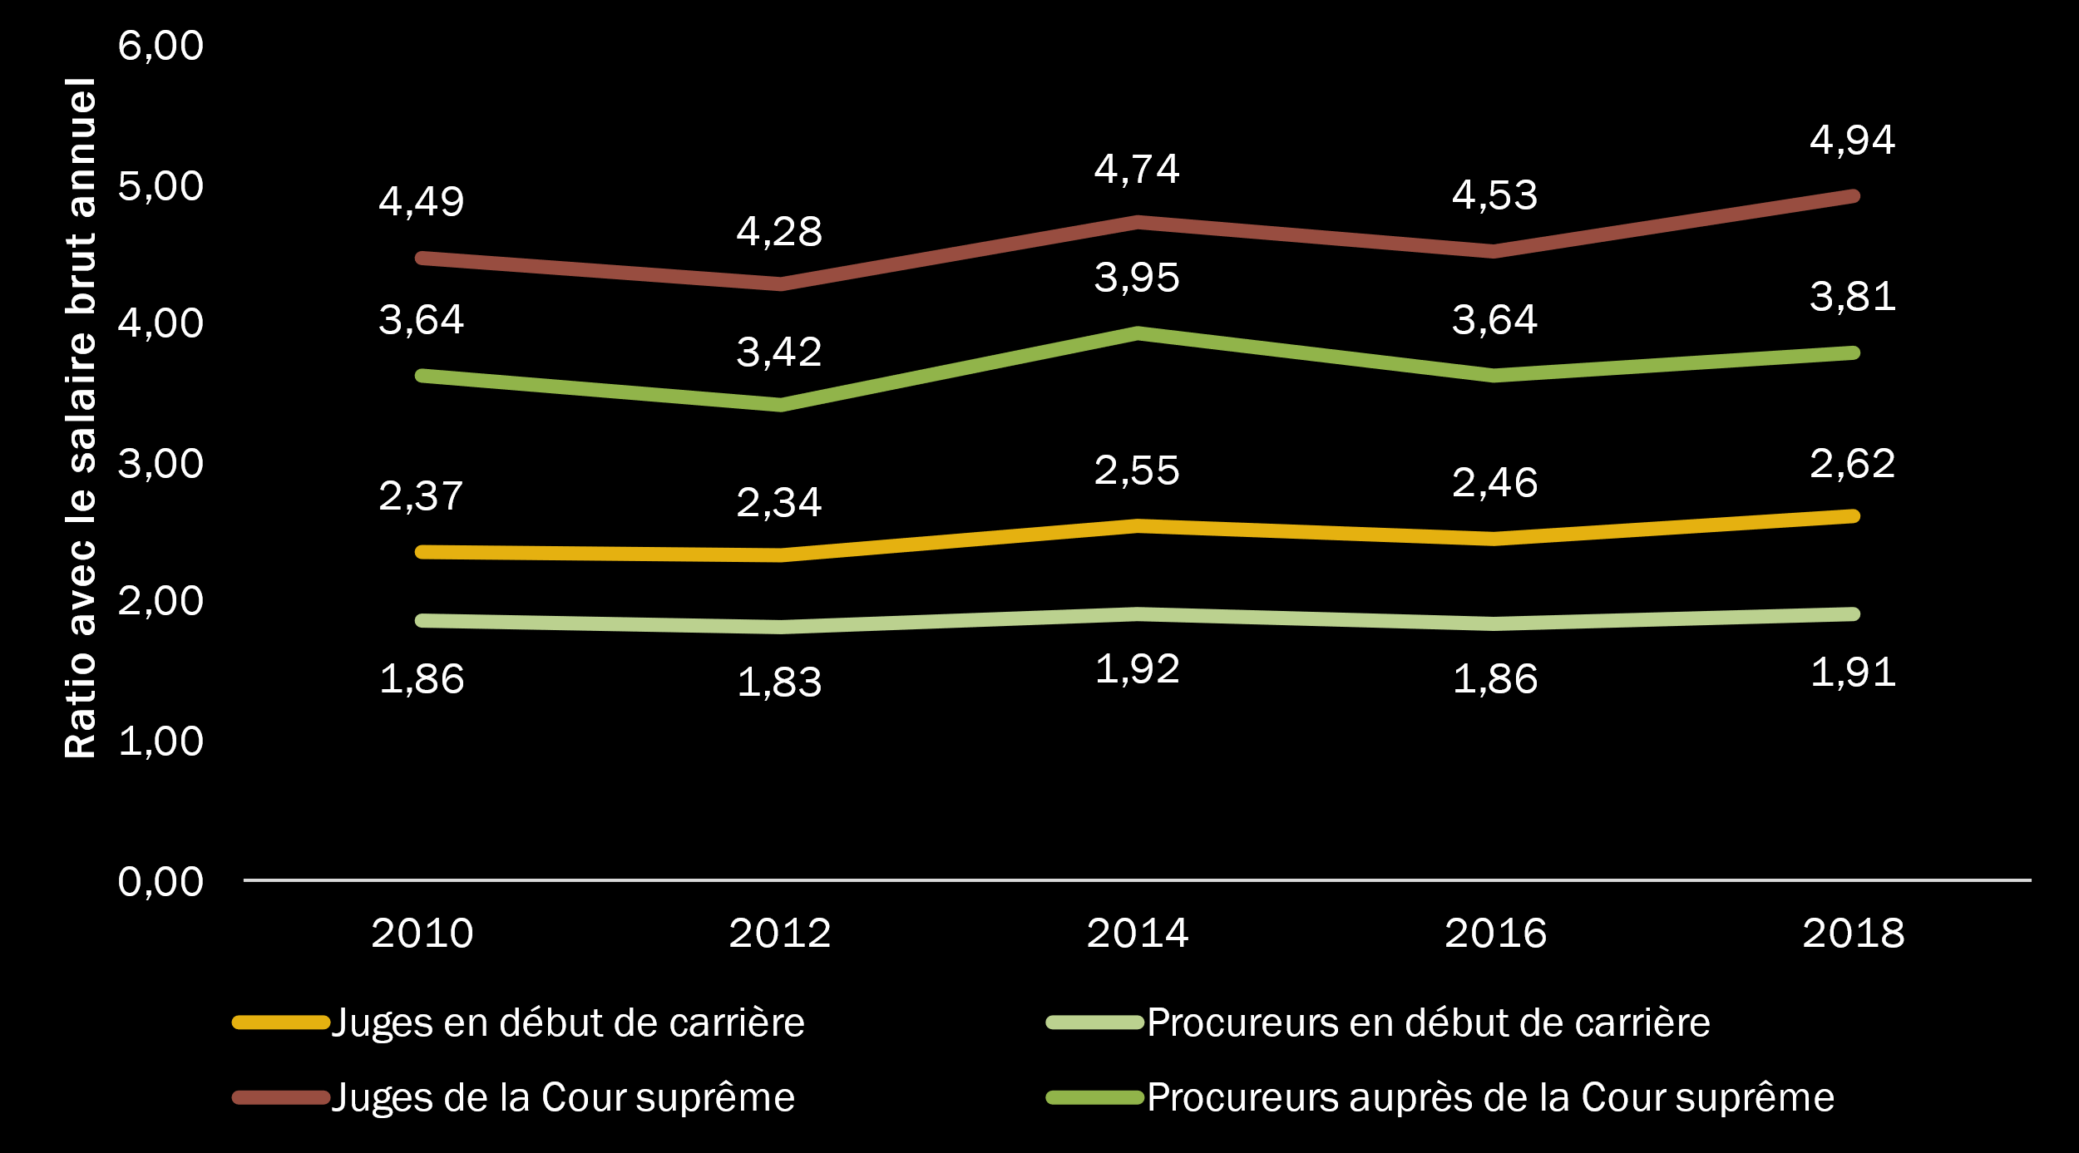
PROFESSIONNELS DE LA JUSTICE :
Comment les juges et les procureurs sont-ils rémunérés par rapport au salaire brut moyen ?
Juges
En début de carrière
A la plus haute instance
1,0 à 1,3
(Allemagne, France,
Monaco, Pays-Bas)
1,7
(Allemagne et Luxembourg)
Évolution des ratios moyens des salaires bruts des juges et des procureurs par rapport aux salaires bruts annuels 2010 - 2018
6,3 (Azerbaïdjan)
6,8 (Ukraine)
9,6 (Azerbaïdjan) 21,6 (Ukraine)
Procureurs
En début de carrière
A la plus haute instance
0,8 (Irlande)
1,7
(Allemagne et Luxembourg)
4,1 (Roumanie)
Indice = 1 salaire = salaire moyen
Indice = 2 salaire = x2 salaire moyen
Graphique 3.48
6,6 (Ukraine)
7,8 (Géorgie)

Slide 22
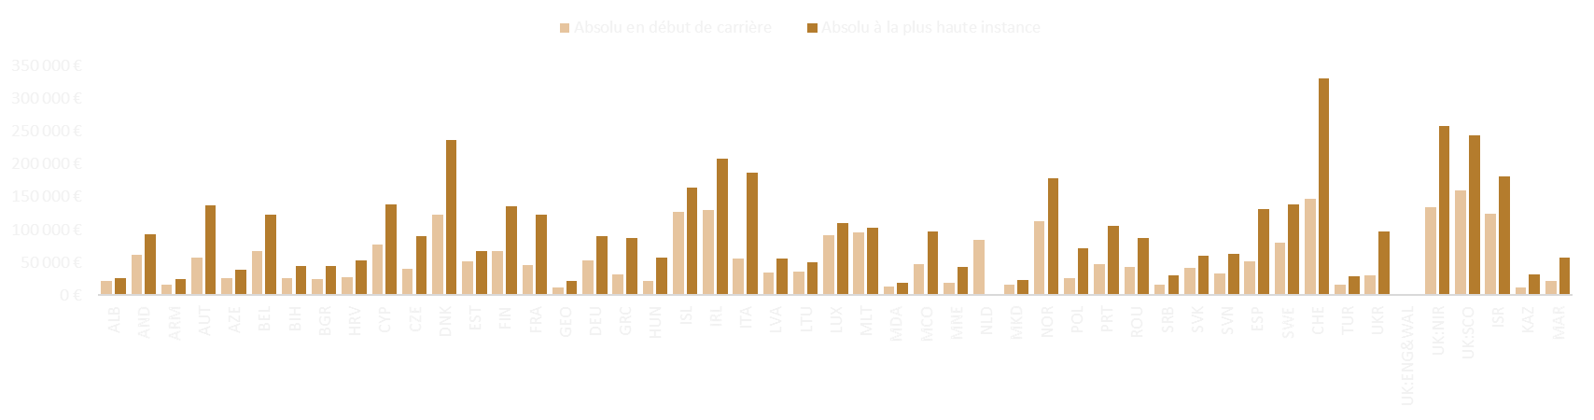
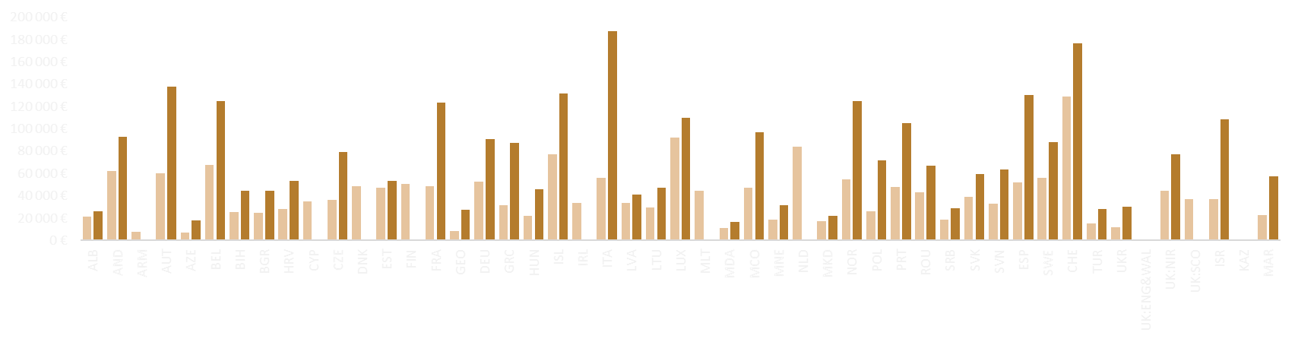
PROFESSIONNELS DE LA JUSTICE :
Salaires bruts absolus des juges et des procureurs
Juges
Graphique 3.46
Procureurs
Graphique 3.47

Slide 23
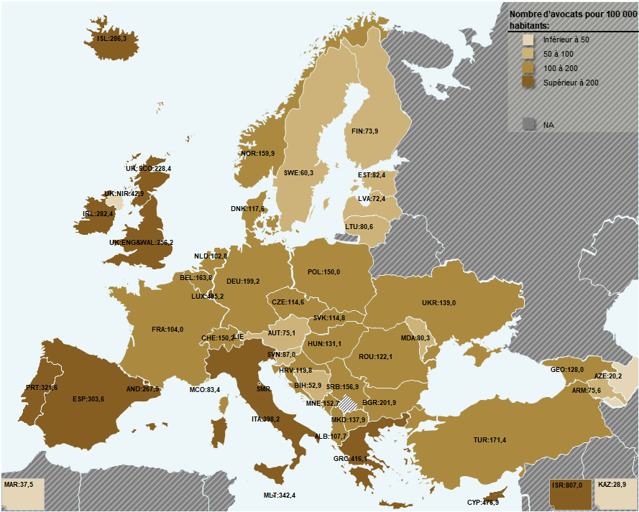
PROFESSIONNELS DE LA JUSTICE :
Avocats
172
Pour 100 000 habitants
Carte 3.49

Slide 24
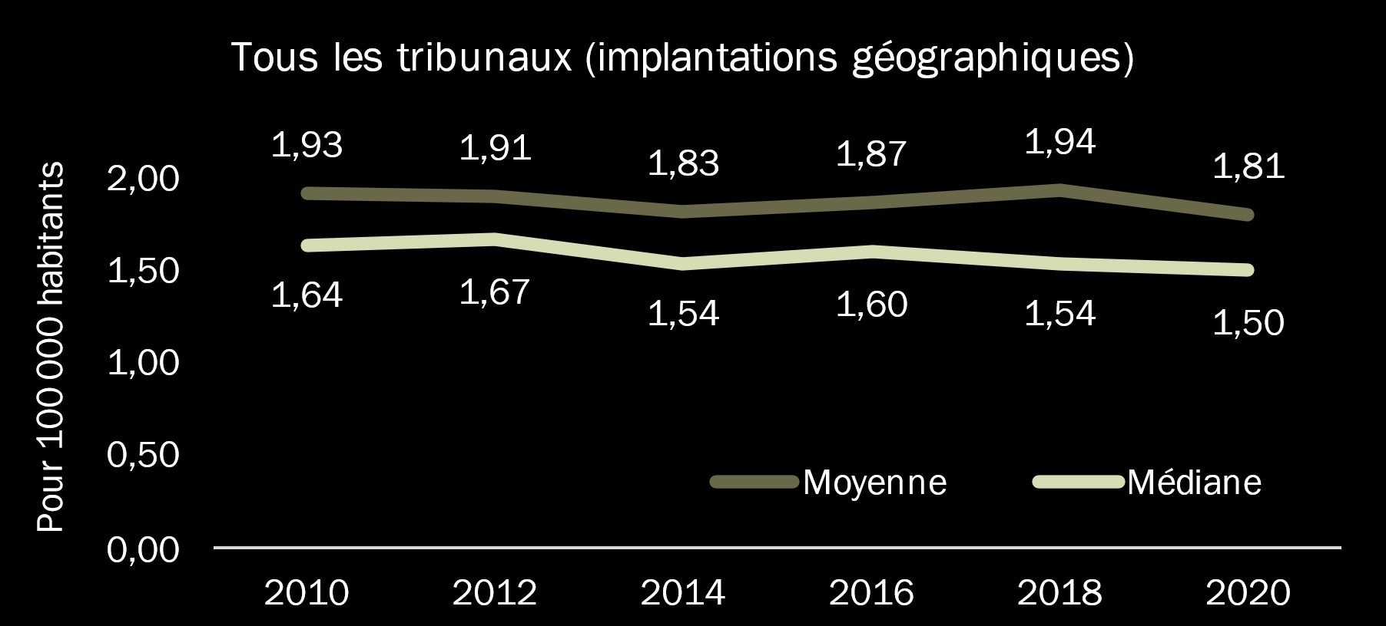
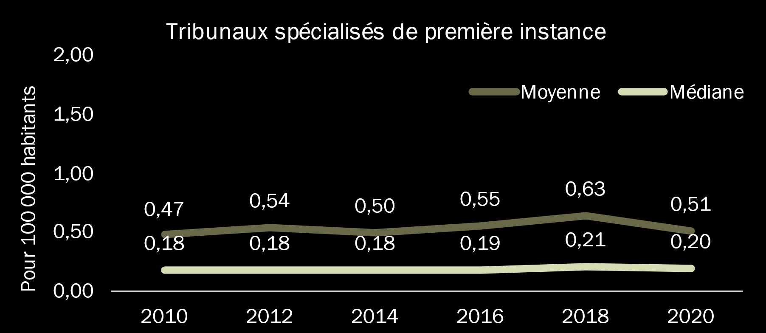
TRIBUNAUX
2010 -> 2020
Deux tendances
Spécialisation des tribunaux
(stabilisation en 2020)
Réduction générale des tribunaux en Europe

Slide 25
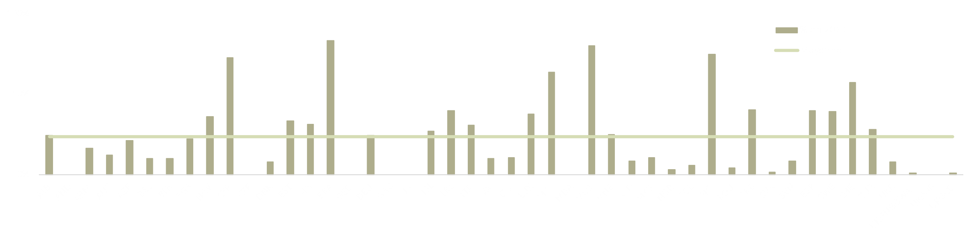
TRIBUNAUX SPÉCIALISÉS
Pourcentage de tribunaux spécialisés de première instance par rapport au nombre total de tribunaux de première instance (entités juridiques)
En moyenne
21%
23,6%
En 2010
En 2020

Slide 26
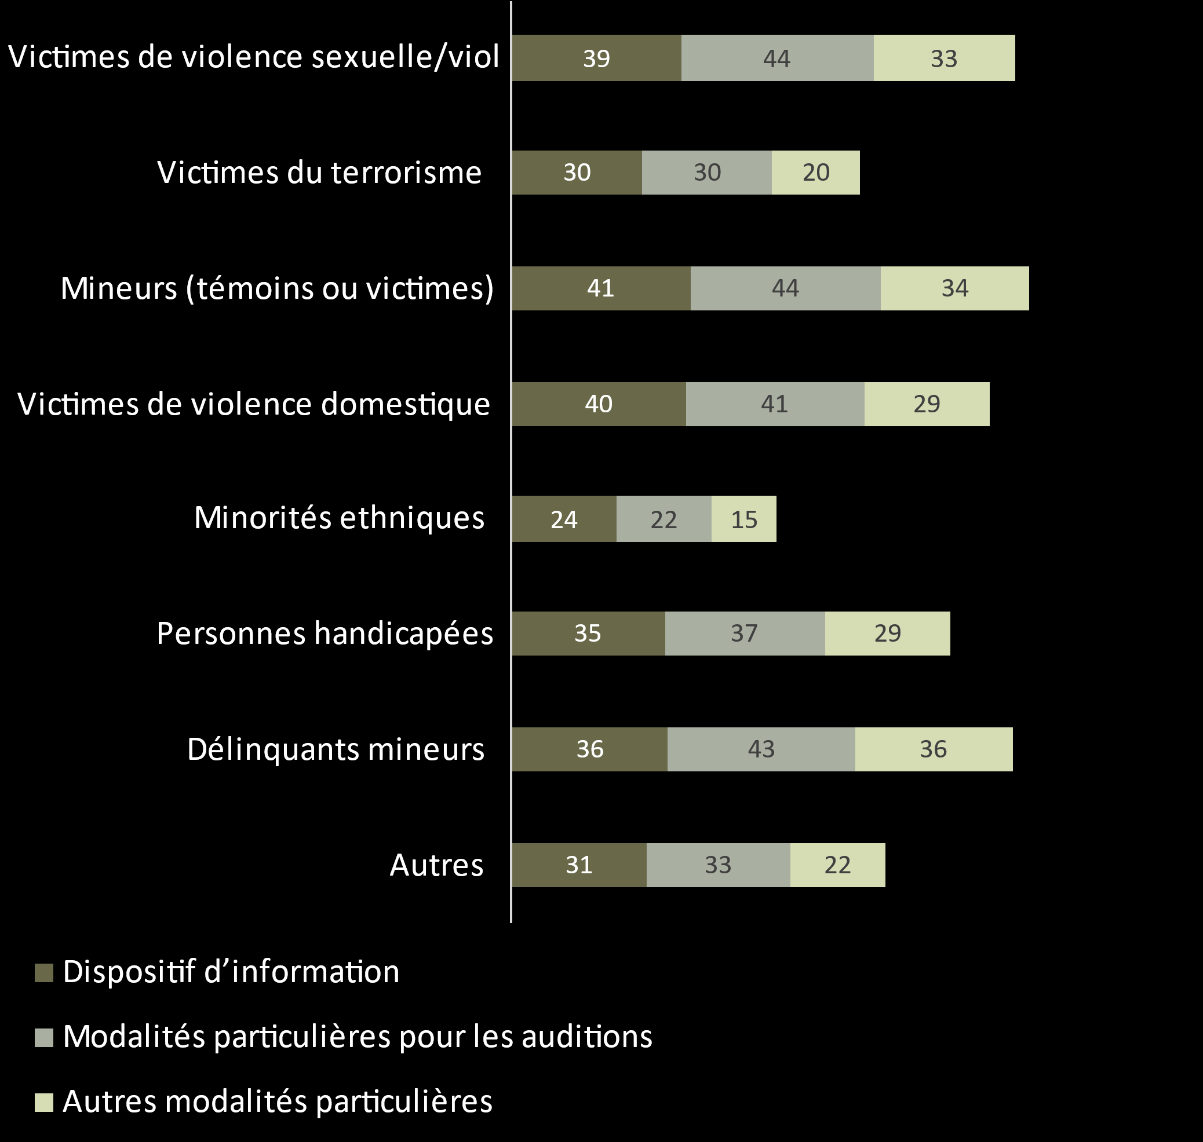
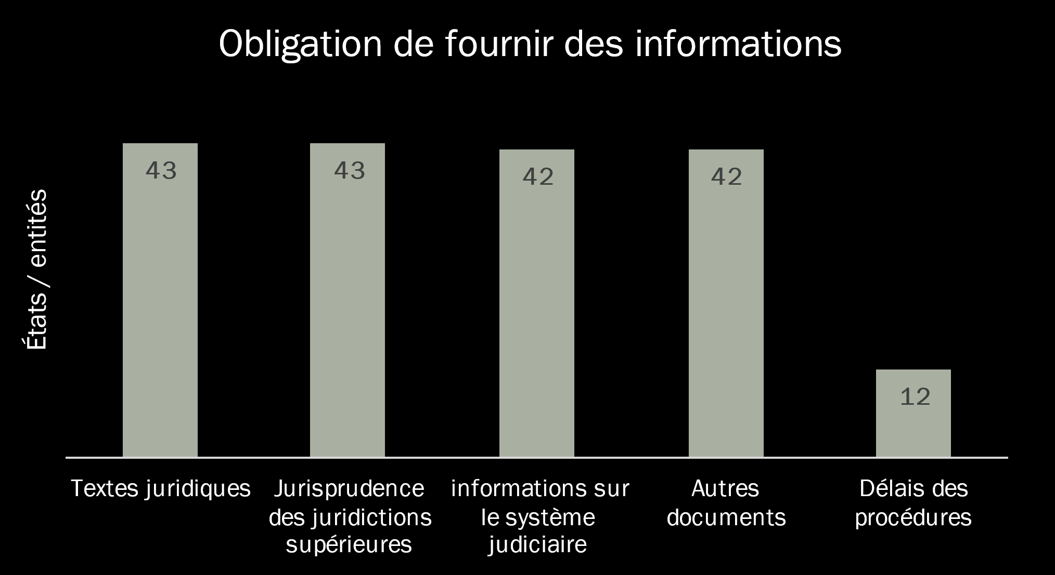
USAGERS DES TRIBUNAUX
La plupart des Etats fournissent des informations aux usagers (en particulier aux catégories vulnérables)
43 États ont créé des sites web mettant à disposition la législation nationale, la jurisprudence des tribunaux et des informations pratiques pour les usagers des tribunaux.
Graphique 4.2.1
Graphique 4.2.2

Slide 27

USAGERS DES TRIBUNAUX
Existence d'enquêtes permettant de mesurer la confiance dans la justice et la satisfaction à l'égard des services fournis par le système judiciaire
Enquêtes de satisfaction
Légitimité
Service efficace
Graphique 4.2.6

Slide 28
Technologies de l'information et de la communication (TIC)
L'indice général des TIC (0 à 10) varie selon les États/entités
Taux moyen de déploiement des TIC total et par catégorie en 2020
1,6
Au Royaume-Uni - Écosse
9,8
En Estonie et en Lettonie

Slide 29
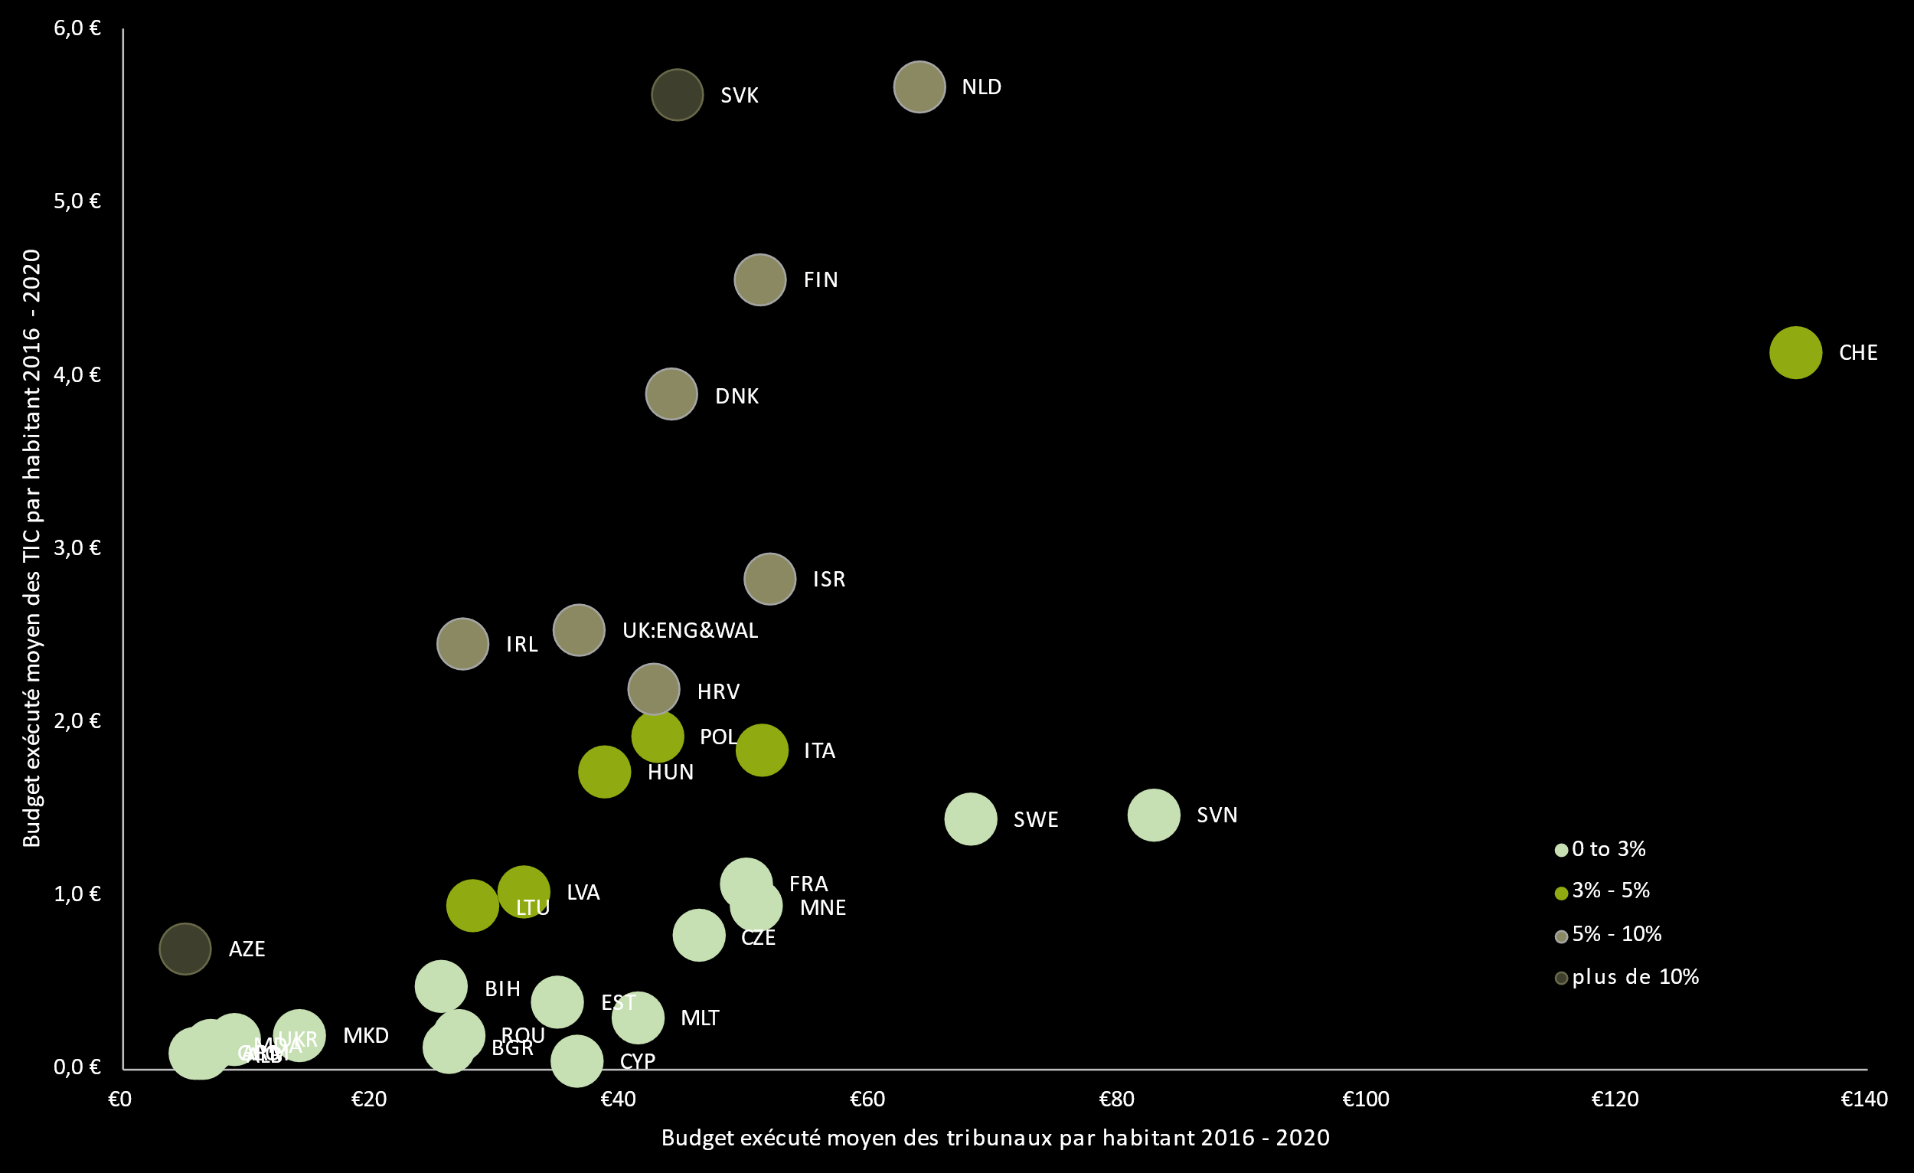
Technologies de l'information et de la communication (TIC)
Budget exécuté des tribunaux par habitant
vs
Budget exécuté consacré aux TIC par habitant en 2020
En 2020, un pourcentage plus élevé du budget des tribunaux a été alloué aux TIC par rapport aux cycles précédents
Graphique 4.3.2

Slide 30



EFFICACITÉ - définitions
Le taux de variation du stock d’affaires pendantes (Clearance rate - CR) est le ratio obtenu en divisant le nombre d'affaires terminées par le nombre de nouvelles affaires pour une période donnée, exprimé en pourcentage.
Il démontre comment le tribunal ou le système judiciaire, fait face à l’afflux de nouvelles affaires et permet de comparer les systèmes, indépendamment de leurs différences et spécificités.
La durée d’écoulement du stock d’affaires pendantes (Disposition Time - DT) est le calcul du temps nécessaire pour qu'une affaire pendante soit résolue, compte tenu du rythme de travail actuel. Il est obtenu en divisant le nombre d'affaires pendantes à la fin d'une période donnée par le nombre d'affaires terminées au cours de cette période, multiplié par 365.
Un nombre d'affaires pendantes supérieur au nombre d'affaires terminées conduira à un DT supérieur à 365 jours (un an) et vice versa.
CR > 100%
Le tribunal est en mesure de résoudre un nombre d’affaires supérieur au nombre d’affaires dont il a été saisi → L'arriéré d'affaires diminue
CR < 100%
le tribunal est en mesure de résoudre un nombre d’affaires inférieur au nombre d’affaires dont il a été saisi → L'arriéré d'affaires augmente
$DT=\frac{Affaires pendantes au 31 décembre}{Affaires résolues}$ X 365
Nouvelles affaires
Affaires terminées
Nouvelles affaires
Affaires terminées

Slide 31
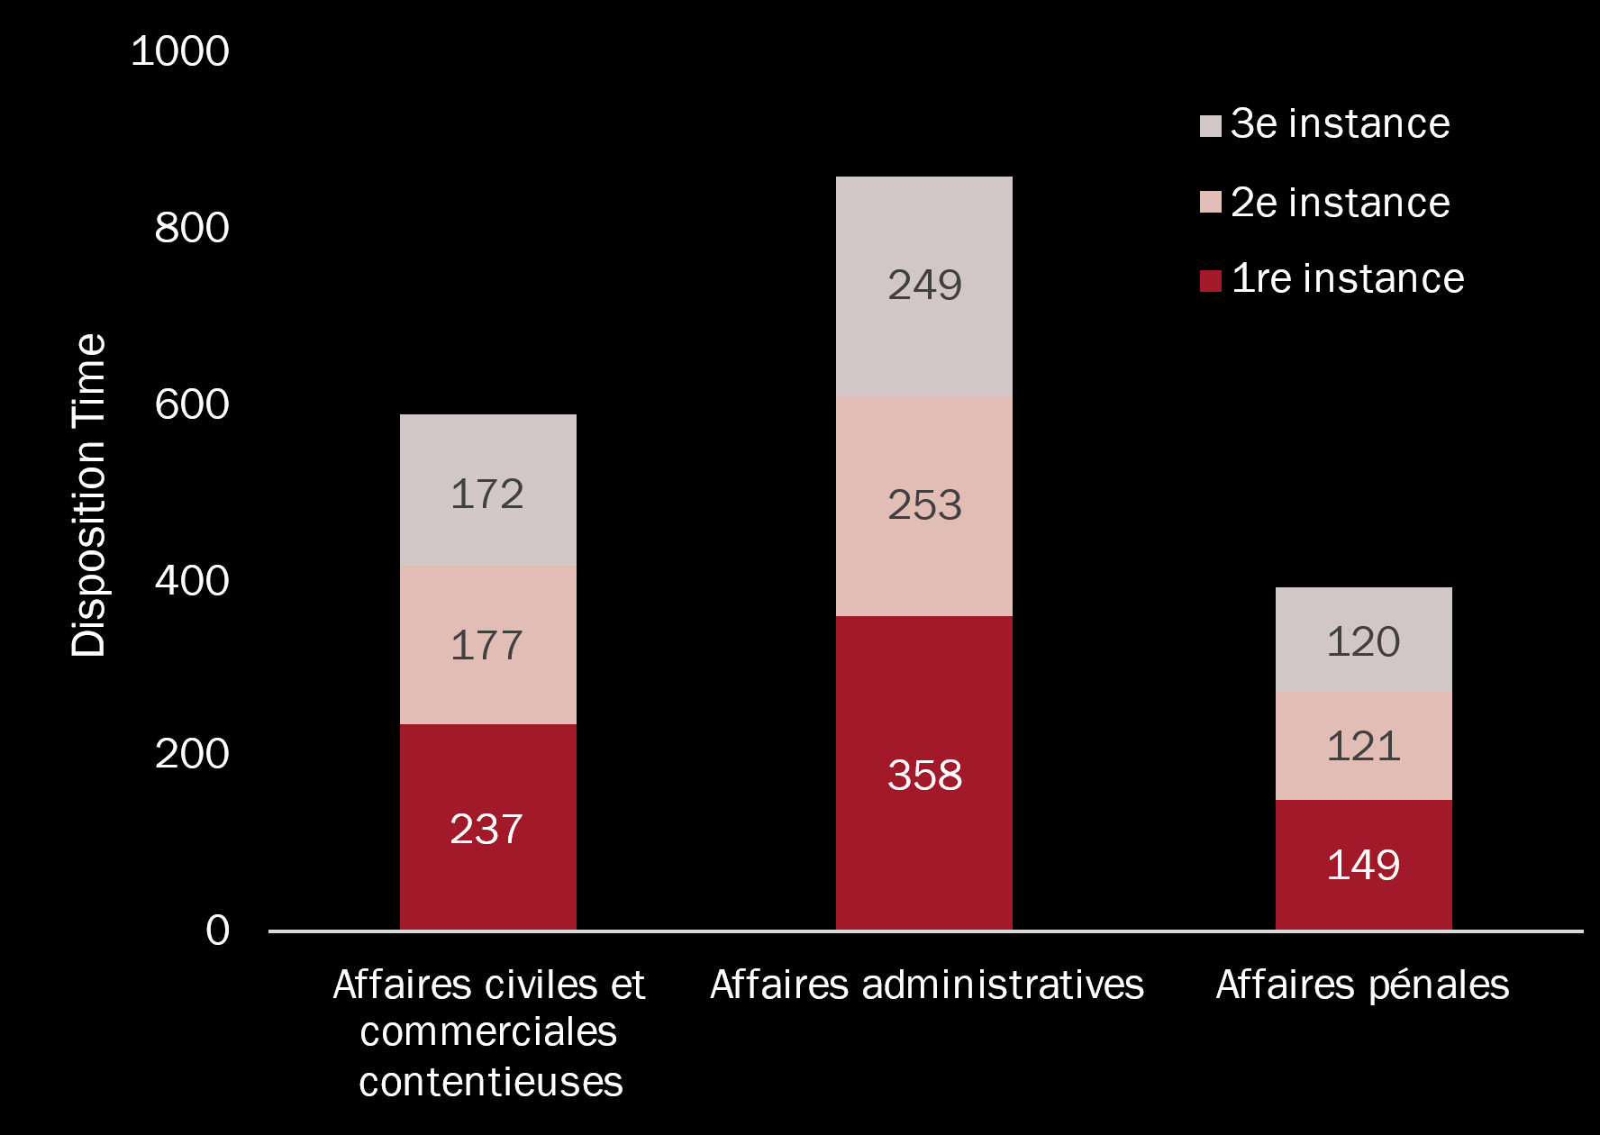
EFFICACITÉ
Disposition Time par domaine du droit en 2020 (médiane en jours)
Clearance Rate médian stable et proche de 100%
Les tribunaux de première instance ont été les plus touchés par la pandémie:
98% pour les affaires civiles et commerciales contentieuses
97% pour les affaires administratives
95% pour les affaires pénales
Graphique 5.2

Slide 32
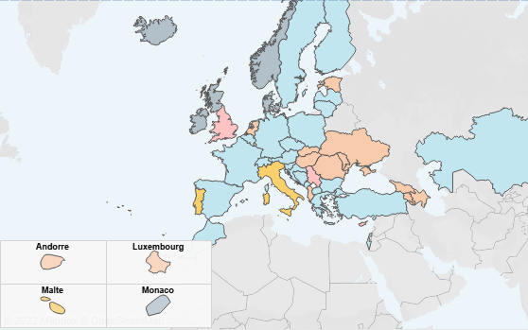

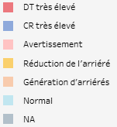
EFFICACITÉ
Les tribunaux sont les moins efficaces pour les affaires administratives de première instance
Disposition Time:
Catégories d'efficacité pour les affaires administratives de première instance en 2020
358 jours
dans les tribunaux de première instance
253 jours
dans les tribunaux de seconde instance
249 jours
Carte 5.13
dans les tribunaux de troisième instance

Slide 33
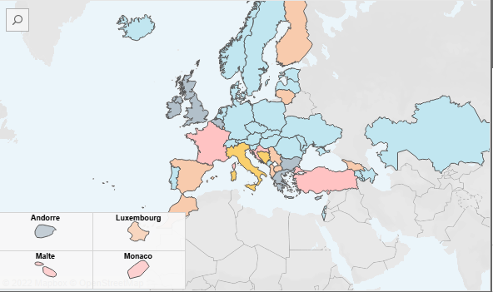
EFFICACITÉ
Affaires civiles et commerciales contentieuses
Disposition Time:
Catégories d'efficacité pour les affaires civiles et commerciales contentieuses de première instance en 2020
237 jours
dans les tribunaux de première instance
177 jours
dans les tribunaux de seconde instance
172 jours
Carte 5.8
dans les tribunaux de troisième instance

Slide 34
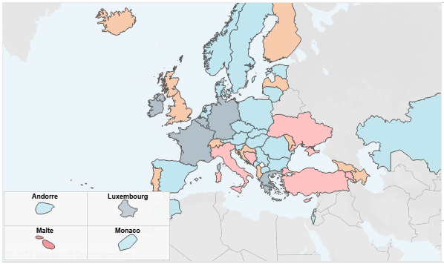
EFFICACITÉ
Les tribunaux sont les plus efficaces pour les affaires pénales de première instance
Disposition Time:
Catégories d'efficacité pour les affaires pénales de première instance en 2020
149 jours
dans les tribunaux de première instance
121 jours
dans les tribunaux de seconde instance
120 jours
Carte 5.19
dans les tribunaux de troisième instance

Slide 35

Effet de la crise de la Covid-19 sur l'efficacité
2018
Disposition Time (médiane en jours)
2020
Disposition Time (médiane en jours)
Graphique 5.2

Slide 36
Effet de la crise de la Covid-19 sur l'indice TIC
Indice TIC par catégorie

Slide 37
LIENS UTILES
Note de présentation lien
Dossier spécial lien
Partie 1: Tableaux, graphiques et analyses
Partie 2: Fiches pays
Partie 3: Base de données CEPEJ-STAT

Slide 38
Merci

Slide 39



https://www.coe.int/fr/web/cepej
CEPEJ Conseil de l’Europe
@CEPEJ_CoE

